Slide 1
ディジタルドキュメント（5）
高久雅生
2013年5月16日（木）3・4時限
授業資料サイト: http://masao.jpn.org/lecture/2013/digital-document/

Slide 2
本日のお品書き
前回の復習
電子書籍
電子書籍とは？
電子書籍のいま？
歴史
事例とともに：利用と閲覧環境、コンテンツ
提出物
第2回レポート課題
出席票

Slide 3
（前回の復習 = ふりかえり）
学術分野のデジタルドキュメントの実例
オンラインジャーナルの様態
ランディングページ
全文ファイル（PDF, HTML）
事例（各社プラットフォーム）
オンラインジャーナル以外の文献種別
Eブック（専門書籍、事典等）
テクニカルレポート（技術報告）
プロシーディングス（会議論文集）

Slide 4
電子書籍 (1)

Slide 5
電子書籍とは？
「書籍」とは？
「電子書籍」とは？
（あいまいな概念…）
（様々な言説…）
電子書籍のいま
事例

Slide 6
書籍とは？
しょ-せき【書籍】 （大辞泉）
書物。本。図書。しょじゃく。
書籍（しょせき） （日本大百科全書）
記録、情報の保存・伝達、知識の普及を目的として、文字、絵画、図画、写真などを、印刷または手写した紙葉を繙読しやすいように順序よく綴じ、表紙でくるんだもの。本、書物、図書、典籍、書冊、書策などは同義。
ユネスコによる「書物の生産および定期刊行物に関し統計の国際的基準を設ける勧告」（1964年）
裏表の表紙4ページをのぞいて、本文が49ページ以上の非定期刊行物 をブックBook
5ページ以上49ページ未満の小冊子をパンフレット

Slide 7
電子書籍とは？ (1)
でんし‐しょせき 【電子書籍】 《electronic book》
電子化された書籍データ。紙に印刷するのではなく、パソコンや携帯電話、専用の表示端末などにデータを取り込んで閲覧する。文字以外に動画や音声を再生できるものもある。電書。デジタル書籍。eブック。
（デジタル大辞泉）

Slide 8
電子書籍とは？ (2)
電子書籍（でんししょせき）
一般的に「電子出版」とはCD-ROMやその他の電子記録媒体に書籍の内容を記録して、販売するパッケージ型の電子出版をさし、「電子書籍」とはインターネット上から書籍データをダウンロードさせたり、サーバーに蓄積された書籍データをオンラインのまま利用したりする、物流を伴わない出版形態をさす。
（日本大百科全書; 執筆者：鈴木雄介）

Slide 9
電子書籍とは？ (3)
電子書籍[メディアと社会] electronic book
インターネットでダウンロードした文章や画像のデータを、パソコンやPDA（携帯情報端末）、携帯電話などの画面上に表示する書籍形態。
2009年2月にアメリカでアマゾンの電子書籍新端末「キンドル2（第二世代）」が発売されて人気に火がついた。ついでソニーの「ソニー・リーダー・エディション」、キンドルの「キンドルDX」、そして電子書籍のほかゲーム、動画、インターネットが閲覧できる新型の多機能情報端末「iPad（アイパッド）」が発売されて、電子書籍事業の競争は激化する一方である。紙の時代に代わって電子書籍の時代が始まったといわれている。日本でも10年5月に日本語対応の「iPad」が発売された。「iPad」は「iPhone」を大型化し、通話とカメラ機能を省き、高精細な液晶画面を搭載したもので、電子書籍ばかりでなく、電子メール、新聞、雑誌、動画、音楽、ゲームなどが楽しめる。11月の韓国サムスンの「ギャラクシーTab」に続いて、12月にはシャープの多機能型情報端末「ガラパゴス」が発売され、ソニーの電子書籍の情報端末「リーダ－」とともに日本の電子書籍市場は過熱し始めた。10年3月に講談社、集英社、小学館など大手出版社31社は、一般社団法人「日本電子書籍出版社協会」を発足させ、電子書籍市場への対応を整えた。また電子書籍の配信サービスを行う主要5グループが誕生した。これらのグループはそれぞれ通信会社、端末機器メーカー、大手出版社、通販サイト、印刷会社などと参加企業はさまざまだが、いずれも電子書籍市場でのシェア掌握を狙っている。
（藤竹暁: 『情報・知識imidas』, 2011-02）

Slide 10
電子書籍とは？ (4)
電子書籍 electronic book
デジタル技術でできた「本のようなもの」。もともとは電子化された書籍データ、コンテンツをいうが、最近は本のように操作して読めるモバイル端末（リーダー）までを含めることが多い。1990年代からさまざまな実験や開発が繰り返されてきたが、現在はネットからコンテンツをダウンロードし、アマゾンのキンドル（Kindle）、アップルのiPad、あるいはスマホなどのモバイル端末で読むことが一般化している。
（現代用語の基礎知識, 2013）

Slide 11
電子書籍とは？ (5)
e-book, in full electronic book
digital file containing a body of text and images suitable for distributing electronically and displaying on-screen in a manner similar to a printed book.
E-books can be created by converting a printer’s source files to formats optimized for easy downloading and on-screen reading, or they can be drawn from a database or a set of text files that were not created solely for print.
（by Arthur Attwell: Encyclopædia Britannica, Britannica Online Academic Edition）
http://www.britannica.com/EBchecked/topic/1235205/e-book

Slide 12
電子書籍とは？ (6)
An electronic book (also e-book, ebook, digital book) is a text- and image-based publication in digital form produced on, published by, and readable on computers or other digital devices. E-books are presented visually or aurally, with the audio book as a precursor to, and limited exemplum of, electronic publishing’s potential. Components other than text have been considered enhancements, including multimedia (sound, images, film/video/animated graphics). The e-book is a young medium and its definition is a work in progress, emerging from the history of the print book and evolving technology. In this context it is less useful to consider the book as object – as commercial object – than to view it as cultural practice, with the e-book as one manifestation of this practice.
Eileen Gardiner, Ronald G. Musto: “19. The Electronic Book”. Oxford Companion to the Books, Vol.1. Michael F. Suarez, H.R. Woudhuysen, Eds. Oxford University Press, 2010, p.164

Slide 13
電子書籍とは？ （キーワードまとめ）
刊行物・出版物
データ、コンテンツ、ファイル
画面
端末
携帯、PDA、PC
オンライン
ダウンロード
流通

Slide 14
電子書籍とデジタルドキュメント
電子書籍はデジタルドキュメントの一例
おそらくは：「全体 – 部分関係」
では、何が違うの？
パッケージ化されて届けられる（様式・慣習）
情報コンテンツにたいして対価を支払う（原則として）
デジタルドキュメント
電子書籍

Slide 15
電子書籍利用の広がり（日本）
（億円）
出典：『電子書籍ビジネス調査報告書』（インプレスR&D）

Slide 16
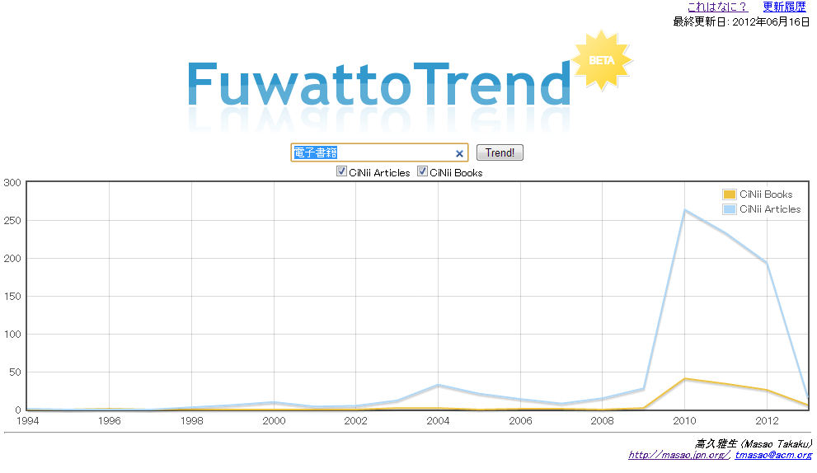
http://trend.fuwat.to/?q=%E9%9B%BB%E5%AD%90%E6%9B%B8%E7%B1%8D&target=ciniiarticles&target=ciniibooks

Slide 17
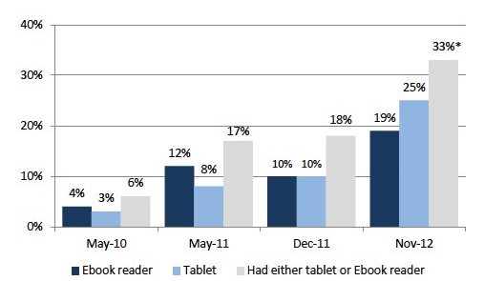
電子書籍利用の広がり（米国）
米国内において33％が電子書籍端末を保有
Lee Rainie, Maeve Duggan. “E-book Reading Jumps; Print Book Reading Declines”. Pew Internet, 2012. http://libraries.pewinternet.org/2012/12/27/e-book-reading-jumps-print-book-reading-declines/

Slide 18
電子書籍利用の広がり（米国） (2)
米国内において75%が過去1年間の読書経験ありと回答
うち 89％ が紙の書籍
うち 30% が電子版の書籍
Lee Rainie, Maeve Duggan. “E-book Reading Jumps; Print Book Reading Declines”. Pew Internet, 2012. http://libraries.pewinternet.org/2012/12/27/e-book-reading-jumps-print-book-reading-declines/

Slide 19
電子書籍の歴史
Electronic books; ebooks, E-books
Memex (“As we may think”, by Vannevar Bush, 1945）
Dynabook（Alan Kay, 1972）
Oxford English Dictionary (1970s)
最新科学技術用語辞典（三修社, 1987）
電子ブック（ソニー, 1991）
デジタルブック（NEC, 1992）
ほかにも、電子本、電子出版（物）といったコンセプトによる商品、提案などがある。
電子書籍（歌田, 1998）
LIBRIe（ソニー, 2004）, シグマブック（パナソニック, 2004）

Slide 20
電子書籍の歴史 (2)
電子書籍に向かう流れ
1970年代
初期のテキスト電子化、辞書電子化の研究開発
1980年代～1990年代
CD-ROM等による電子出版、DTP
1990年代末
書籍・本の電子化実験
オンライン配信含む
電子書籍コンソーシアム
2004年頃
電子書籍端末の発売
2007年頃～現在
Sony Reader (2006), Amazon Kindle (2007), Barnes & Noble Nook (2009), iPad (2010)

Slide 21
電子書籍の歴史 (3)
特に日本国内において：
1990年代以来、何度か繰り返される「電子書籍ブーム」
官民一体による研究開発
閲覧機器の盛衰に伴う市場の伸長
ニッチ産業の勃興
著作権処理
客観的にみると、日本は他国に比べ、大きな電子書籍市場が形成されている。
が、それらは一般書というよりは、ケータイ向けコンテンツ、電子辞書、コミックといった種別の書籍に特化した発展を遂げている。

Slide 22
電子書籍における閲覧環境と利用
3つの切り口
閲覧機器（ハードウェア）
ビューワ（ソフトウェア）
コンテンツ
「パッケージ化されている」ことの意味
新聞 - ニュース
「ウェブ」と「電子書籍」の違い

Slide 23
電子書籍の事例
専用フォーマット
電子辞書
Kindle
Kobo
Sony Reader
iPad / iPhone
Andoroid
電子コミック
PDF
青空文庫
プロジェクト・グーテンベルグ
近代デジタルライブラリー
電子書籍端末（専用機）
専用ビューア
PDF / EPub
ブラウザ
一般端末（汎用機）
コンテンツ
Flash / HTML5

Slide 24
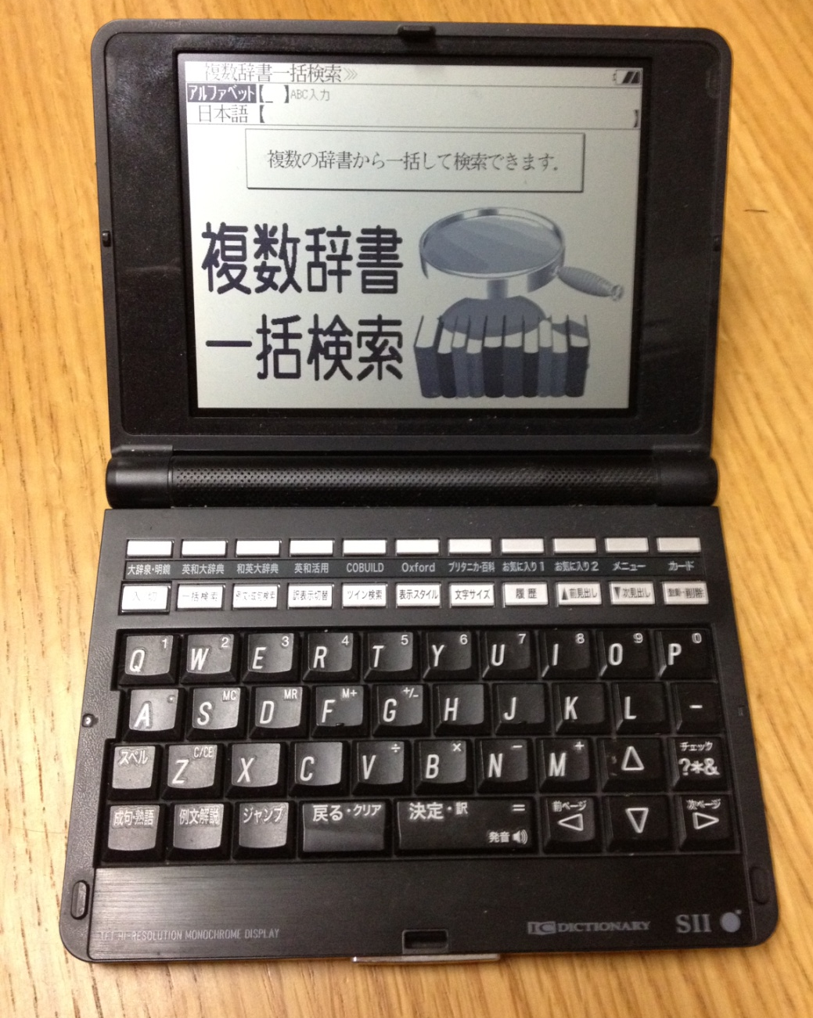
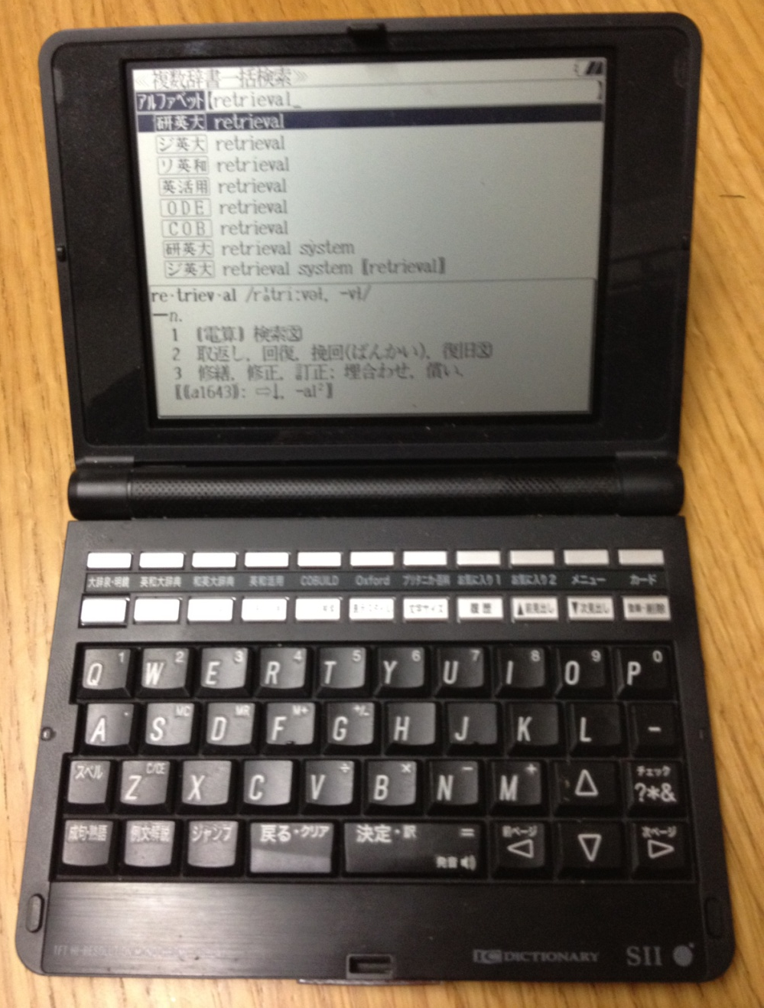
事例1: 電子辞書
SR-G10000（セイコーインスツルメンツ社）

Slide 25
事例1: 電子辞書 (2)
最も古典的な電子書籍の種別
データの構造化が行いやすく、検索しやすいという電子版の特長に適している
1990年代末に携帯版の電子辞書端末が普及
携帯型専用機+専用検索ツールによる閲覧環境
機能
キーボード配置
串刺し検索
辞書コンテンツの追加・入れ替え等は限定的
音声・画像等も挿入可能

Slide 26
事例1: 電子辞書 (3)
出典：「電子辞書出荷実績推移（1996-2012年）」（ビジネス機械・情報システム産業協会）

Slide 27
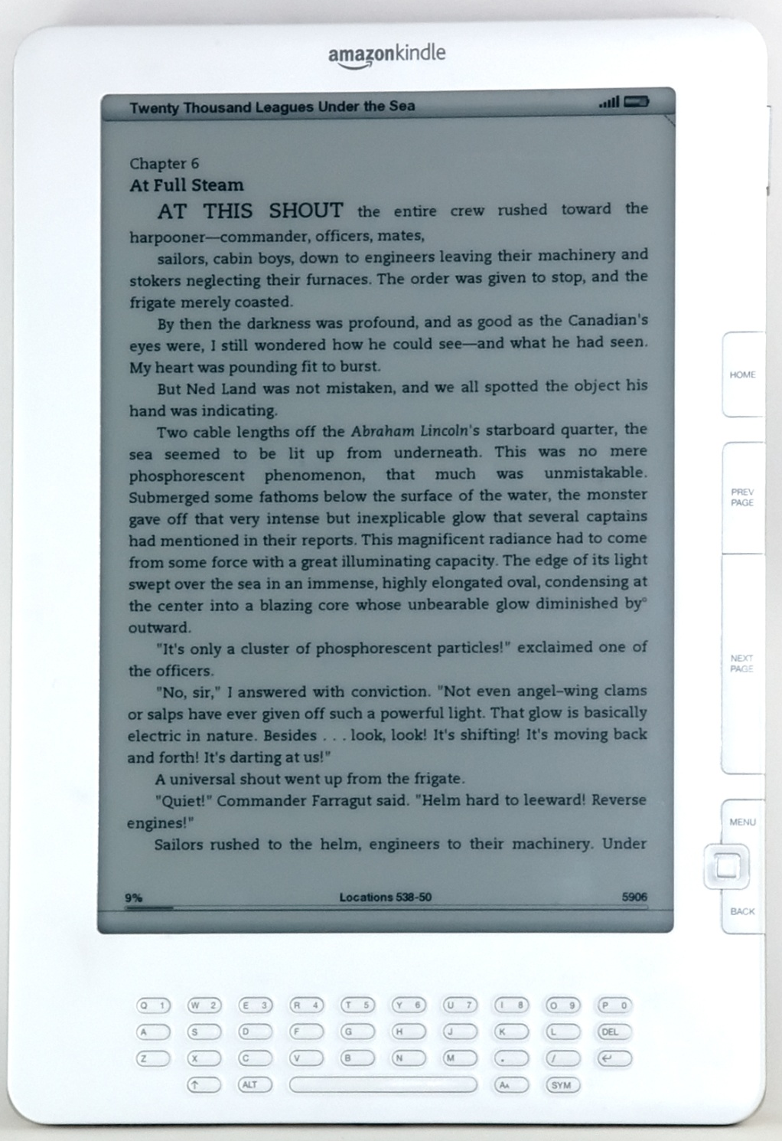
事例2: Kindle
アマゾン社によるオンライン書店連携型の電子書籍専用端末
オンラインプラットフォーム連携型の端末として画期的な登場（2007年）
電子ペーパによる画面表示（Eインク）
データ通信機能内蔵
コンテンツのクラウド保存蓄積
オンライン書店を通じたシームレスな連携
利用可能なコンテンツ
端末以外としてのKindleソフトウェアの提供も
iPad, PC - ブラウザ等
端末間の同期
Kindle DX
http://commons.wikimedia.org/wiki/File:Kindle_DX_Front.jpg

Slide 28
まとめ
電子書籍とは何か？
電子書籍の歴史とその意義
電子書籍の閲覧環境
閲覧機器、ビューア、コンテンツ
事例を確認しながら、それぞれの特徴を考えてみた
次回は、さらに詳しくドキュメントフォーマット及び最近の動向について考えてみたいと思います

Slide 29
参考文献
野村総合研究所. 2015年の電子書籍: 現状と未来を読む. 東洋経済新報社. 2011, 194p.
湯浅俊彦. 電子出版学入門：出版メディアのデジタル化と紙の本のゆくえ. 改訂2版. 2010, 126p.
特集: 電子書籍の未来. 情報処理. 2012, Vol.53, No.12, p.1254-1286.

Slide 30
出席票 及び レポートの提出
念のため、提出年月日、学籍番号、所属、氏名に記入漏れが無いか確認のうえ、提出してください。
提出位置：
3編生
2013xxxxx
3編生
2012xxxxx
3年次
（知識）
2011xxxxx
3年次
（創成）
2011xxxxx
4年次2010xxxxx,
etc.

Slide 31
事例3: Kobo

Slide 32
事例4: iPad

Slide 33
事例5: 電子コミック

Slide 34
事例6: 青空文庫

Slide 35
事例7: 近代デジタルライブラリー

Slide 36
電子書籍の事例
電子辞書
Kindle
Kobo
Sony Reader
iPad / iPhone
Andoroid
電子コミック
PDF
青空文庫
プロジェクト・グーテンベルグ
近代デジタルライブラリー

Slide 37
前回の出席カードから（質疑）

Slide 38
第3回レポート課題
電子書籍において用いられているコンテンツフォーマットを事例として一つ取り上げ、そのフォーマットの特徴、閲覧環境、長所、短所等を具体的に説明してください。
取り上げたフォーマットに関する参考文献を一つ以上、必ず記載すること。
A4用紙1枚にまとめること（書式自由）
2ページにわたる場合は裏面に記載のこと。
課題番号（第2回レポート課題）、提出年月日、学籍番号、所属、氏名を提出用紙の一番上に必ず記入すること
提出〆切：2013年5月30日（授業時間にて提出を求めます）
欠席等で当日に提出できない場合は、7D 208研究室前にレポート提出場所を用意するので、そちらに提出すること。

Slide 39
電子書籍におけるフォーマット
PDF
PostScript (PS)
LaTeX
HTML
（XML）
（ビデオ）

Slide 40
PDF (Portable Document Format)
Portable: 持ち運び可能な…
Document Format: 文書形式
コンピュータの機種や環境によらず、オリジナルのイメージをかなりの程度正確に再生できる。
元々はPostScript（プリンタ用ベクタ描画言語）が背景
印刷媒体＋コンピュータ上でのデータ交換
ディスプレイモニタ上での表示
文書情報（メタデータ）
ページ送り；ランダムアクセス
異なる環境でもレイアウトがほぼ一定

Slide 41
HTML (Hypertext Markup Language)
ウェブ上でのコンテンツ記述用言語
ハイパーメディア；ハイパーテキスト
リンク
ページ埋め込み
タグ；メタデータ；構造
テキストデータのやり取り
マルチメディア（画像、音声、動画）
ウェブブラウザによる解釈と描画
ダイナミックな表現；インタラクション
<html>
<head>
<title>タイトル</title>
</head>
<body>
<h1>見出し</h1>
<p>段落</p>
</body>
</html>

Slide 42
XML (Extensible Markup Language)
順序付き木構造による表現
スキーマ（文書内容の定義）に則った、個別のインスタンス言語
HTML
その他の文書形式
参照関係
文字コード：Unicode
元情報としてのXML文書
変換することにより、他のデータ形式へ
One source multiple use…

Slide 43
オンラインジャーナルの動向 ― オープンサイエンス（Open Science） ―
背景
オープンアクセス
オープンデータ
インフォーマルコミュニケーションの補完
ウェブ上でのコメント、査読機能
（査読とはどうあるべきか？）
（科学的であるとはどういうものか？）

Slide 44
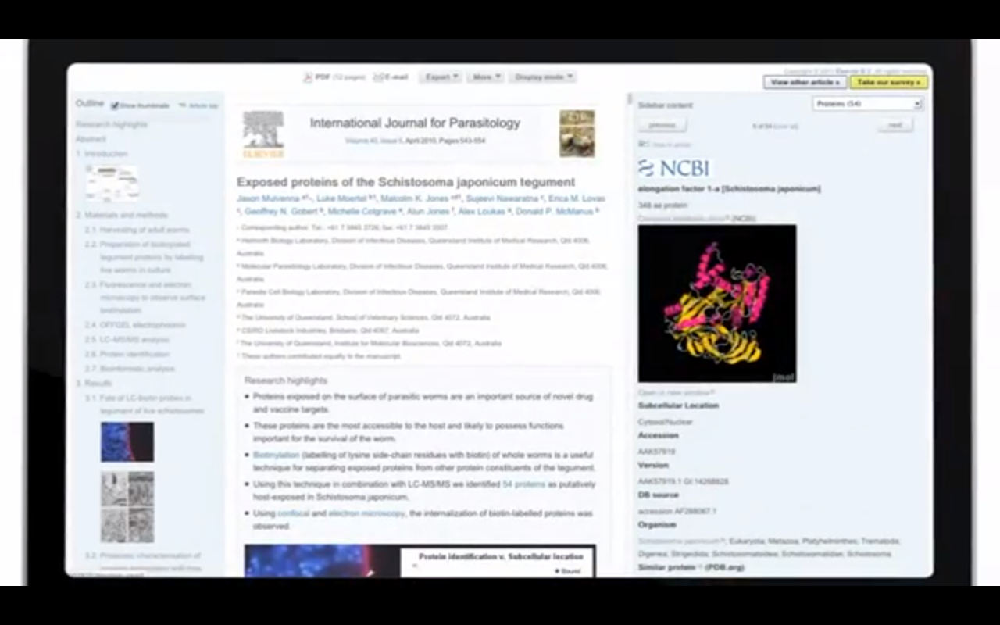
http://www.articleofthefuture.com/

Slide 45
一つの論文原稿の複数バージョン - 版と種類 -
作成過程、執筆過程による差異
投稿原稿
著者最終稿 : 改訂原稿
（プレプリント）
（早期公開版）
出版社刊行版
（再利用版 : 機関リポジトリなど）
電子化による差異
紙→スキャン
ボーンデジタル

Slide 46
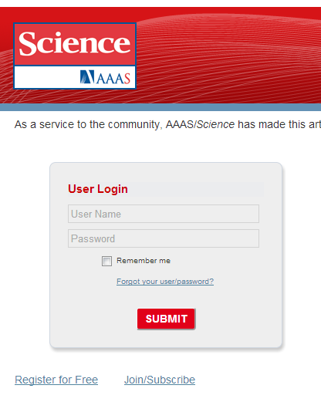
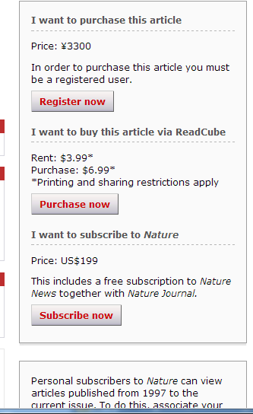
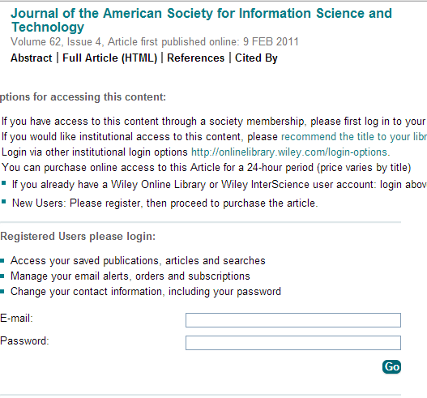
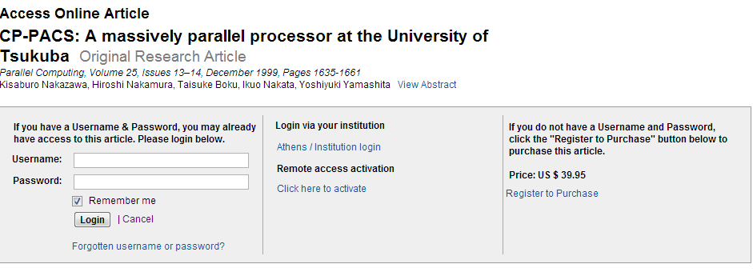
オンラインジャーナルのアクセス管理
購読者に閲覧を許す仕組み
IPアドレス単位による組織単位の認証
ユーザ・パスワード方式による個人（組織）認証
アクセス提供、閲覧利用をライセンスする

Slide 47
オンラインジャーナルのアクセス管理 - 著作権管理 -
オープンになるか？
著作権の移譲処理
著作財産権が出版社に移管されることが通常（ライセンスアグリーメント）
販売する権利
→ 電子化する権利
→ 配信する権利
著者の権利
機関リポジトリ

Slide 48
（来年へのメモ）
BookStats購入依頼すること！

Slide 49
前回出席票からの質疑・コメント
資料が見やすくなってよかった。
オンラインジャーナルの良さが少しわかった気がする。
いろいろなデジタルドキュメントの例を見て、デジタルならではの工夫等がよくわかりました。後ろの方の席に座っていましたが、声も聞き取りやすかったです。
検索性などを考えても、論文のデジタル化は紙ベースよりも非常に便利だと思う。
科学誌はデータが重要となっているため、資料を付録で切るオンラインジャーナルという形式がとても合っていると感じた。
1995年からオンラインジャーナルってあるんですね。おどろきました。

